Slide 1



„Razem można więcej”
Warsztat refleksyjny
Stowarzyszenia Łączy Nas Kanał Elbląski
Lokalna Grupa Działania
Elbląg, 25 lutego 2025 roku

Slide 2
Program spotkania:
  Otwarcie warsztatu refleksyjnego
  Podsumowanie lat 2016-2023
  Tezy do dyskusji
  Plany KE LGD na lata 2025 - 2029
  Podsumowanie warsztatu refleksyjnego

Slide 3
I. Warsztat refleksyjny
Otwarcie warsztatu
refleksyjnego

Slide 4
II. Podsumowanie lat 2016-2026

Slide 5
II. Podsumowanie
2016-2022 roku
 | 2016-2024
Podpisane umowy (czynne) | 128
Kwoty umów | 18.248.770,30
Kwoty wypłacone | 17.916.506,87

Slide 6
II. Podsumowanie
2016-2024 roku
 | 2016-2024
Podejmowanie dział. gosp. - umowy | 42
Podejmowanie dział. gosp. – kwoty umów | 4.185.050,00
Podejmowanie dział. gosp. – płatności | 4.165.050,00
Rozwijanie dział. gosp. - umowy | 24
Rozwijanie dział. gosp. – kwoty umów | 4.501.695,00
Rozwijanie dział. gosp. – płatności | 4.483.604,38

Slide 7
II. Podsumowanie
2016-2024 roku
 | 2016-2024
Infrastruktura TRK - umowy | 24
Infrastruktura TRK – kwoty umów | 3.811.431,45
Infrastruktura TRK – płatności | 2.554.831,61
Drogi - umowy | 15
Drogi – kwoty umów | 2.453.834,67
Drogi – płatności | 1.554.996.49

Slide 8
II. Podsumowanie
2016-2024 roku
 | 2016-2024
Operacje własne – umowy | 9
Operacje własne – kwoty umów | 1.791.778,00
Operacje własne – płatności | 1.791.778,00
PG + PG SV – umowy | 7
PG + PG SV – kwoty umów | 731.681,00
PG + PG SV – płatności | 722.202,13

Slide 9
II. Podsumowanie
2016-2024 roku
 | 2016-2024
Dziedzictwo lokalne – umowy | 3
Dziedzictwo lokalne – kwoty umów | 147.233,00
Dziedzictwo lokalne – płatności | 130.115,24
Promowanie – umowy | 2
Promowanie – kwoty umów | 100.399,20
Promowanie – płatności | 100.399,20

Slide 10
II. Podsumowanie
2016-2024 roku
 | 2016-2024
Inkubator – umowy | 1
Inkubator – kwoty umów | 299.222,00
Inkubator – płatności | 281.656,53
Wzmocnienie. kapitału społ. – umowy | 1
Wzmocnienie. kapitału społ. – kwoty umów | 50.000,00
Wzmocnienie. kapitału społ. – płatności | 50.000,00

Slide 11
II. Podsumowanie
2016-2024 roku
 | RAZEM
Projekty współpracy -umowy | 6
Projekty współpracy – kwoty umów | 1.657.502,00
Projekty współpracy – płatności | 1.657.502,00

Slide 12
II. Podsumowanie
2016-2024 roku
Inne działania KE LGD

Slide 13
III. Tezy do dyskusji

Slide 14
III. Dyskusja
1. Czy realizacja finansowa i rzeczowa LSR przebiegała zgodnie z planem i można ją uznać za zadowalającą?
Jeżeli nie to czy poziom realizacji może negatywnie wpłynąć na realizację celów LSR?
Jakie można wskazać przyczyny odstępstw od planu?
Jakie działania można podjąć, by uniknąć ich w kolejnym roku?

Slide 15
III. Dyskusja
2. Czy jakość projektów wybieranych we wszystkich obszarach tematycznych jest zadowalająca?
W jakich obszarach tematycznych jakość wniosków budzi wątpliwość?
Jeżeli nie, to jak odbije się to na realizacji celów LSR?
Co można zrobić by podnieść jakość wniosków?

Slide 16
III. Dyskusja
3. W jakim stopniu stosowane kryteria wyboru projektów spełniają swoją rolę?
Czy są jednoznaczne, obiektywne, czy pozwalają wybrać najlepsze wnioski?
Czy wnioskodawcy zgłaszają wątpliwości odnośnie kryteriów, jakie?
Co można zrobić, żeby poprawić katalog kryteriów?

Slide 17
III. Dyskusja
4. Czy z perspektywy wybieranych projektów realizowane w ramach LSR przedsięwzięcia można nadal uznać za adekwatne względem kluczowych potrzeb społeczności z obszaru LGD?
Jakie zmiany w sytuacji społeczno-gospodarczej nastąpiły i mogą mieć wpływ na dezaktualizację LSR?
Czy widać zróżnicowania potrzeb między poszczególnymi gminami? Jakie i jak można na nie zareagować?

Slide 18
III. Dyskusja
5. Czy przyjęty system wskaźników sprawdza się i dostarcza wszystkie potrzebne informacje?
Czy zbierane dane są wiarygodne, a źródła trafne?
Jeśli nie to jakie zmiany można wprowadzić na tym etapie?

Slide 19
III. Dyskusja
6. Czy procedury naboru wyboru i realizacji projektów są przyjazne dla beneficjentów?
Jakie zmiany można wprowadzić w procedurach na tym etapie by podnieść ich użyteczność?

Slide 20
III. Dyskusja
7. Jakie wartości przenieść z tego okresu programowania do kolejnego?

Slide 21
IV. Plany KE LGD na lata 2025 - 2029

Slide 22
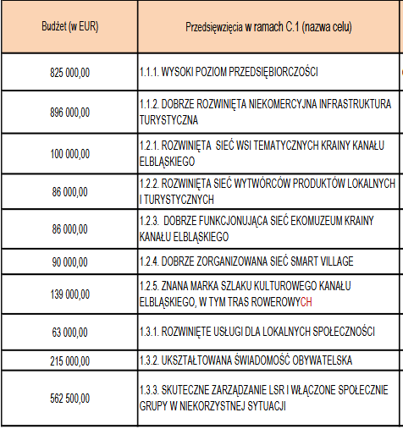
IV. Plany KE LGD na lata 2025 - 2029

Slide 23
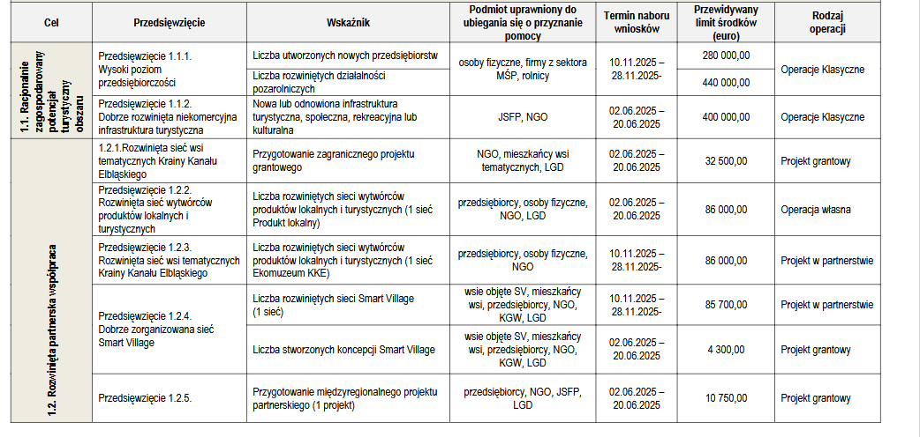
IV. Plany KE LGD na lata 2025 - 2029
Nabory w 2025 roku:

Slide 24
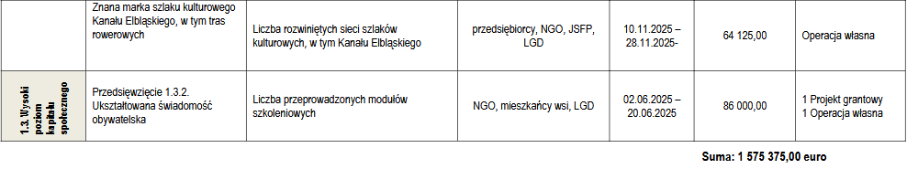
IV. Plany KE LGD na lata 2025 - 2029
Nabory w 2025 roku:

Slide 25
IV. Plany KE LGD na lata 2025 - 2029
Inne działania:
Bioryneczek Smak Natury i Kultury
Kawiarenka społeczna
Organizator turystyki
Operator dotacji FIO WML
CRL

Slide 26
V. Podsumowanie warsztatu refleksyjnego

Slide 27




Dziękujemy za uwagę
Projekt finansowany ze środków Unii Europejskiej z Europejskiego Funduszu Rolnego na rzecz Rozwoju Obszarów Wiejskich: Europa inwestująca w obszary wiejskie i budżetu państwa w ramach Programu Rozwoju Obszarów Wiejskich na lata
2014-2020; Działanie 19 Wsparcie dla rozwoju lokalnego w ramach inicjatywy LEADER Poddziałanie 19.2 Wsparcie na rzecz kosztów bieżących i aktywizacji. Instytucją Zarządzającą jest Minister Rolnictwa i Rozwoju Wsi
ul. Jana Heweliusza 13, 14-400 Pasłęk
www.kanal-elblaski-lgd.pl, www.kanalelblaski.eu,
www.facebook.com.pl/pages/LGD-Kanał-Elbląski
e-mail: biuro@kanal-elblaski-lgd.pl
tel. 602 516 830, 699 866 646, 696 394 146,

